Slide 1
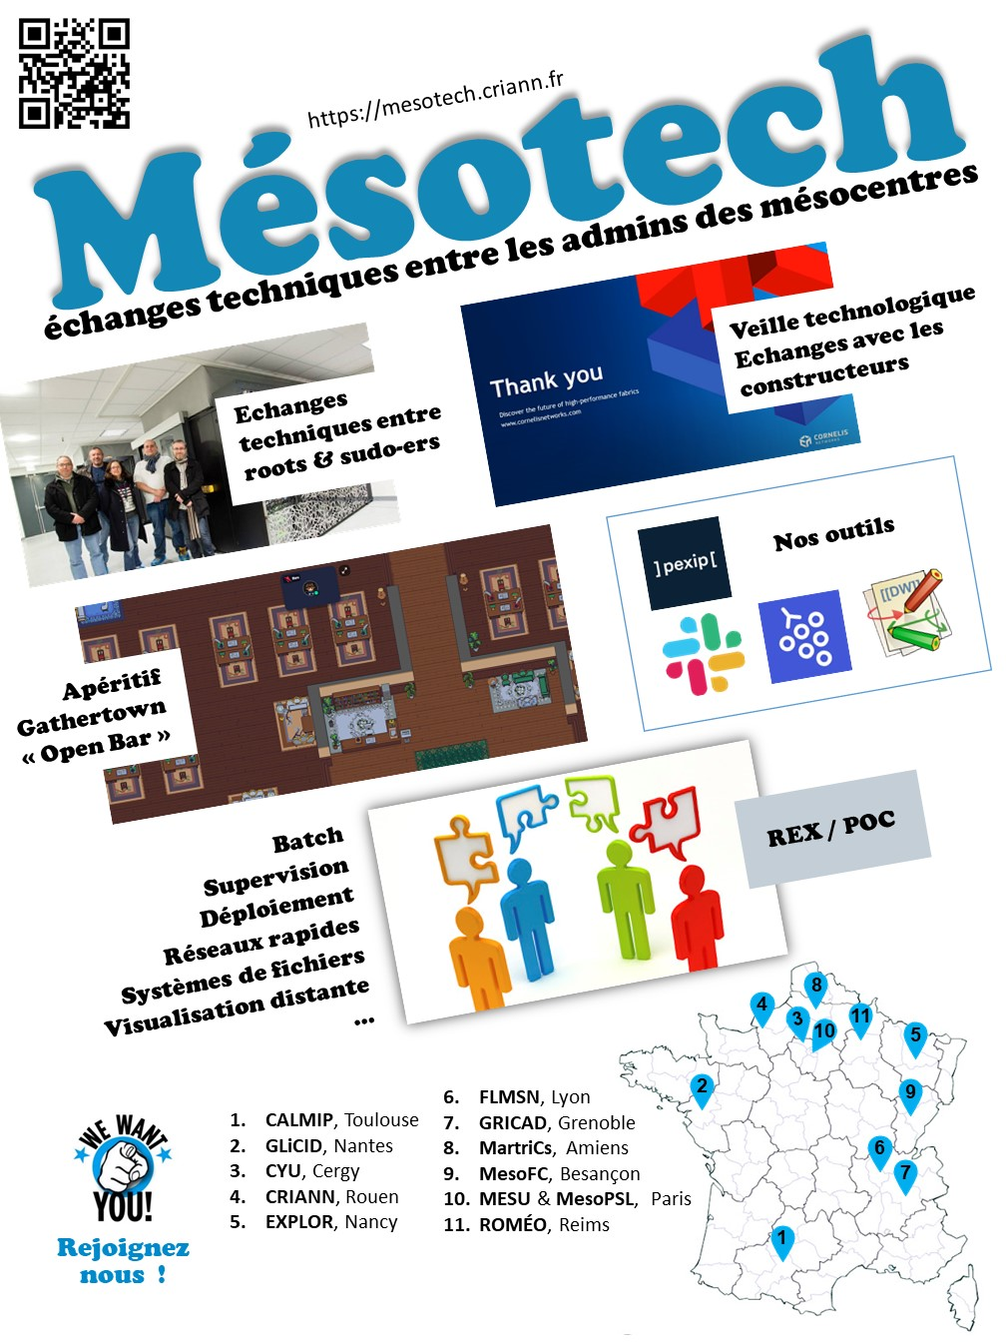
Groupe de travail MésoTech
.
Contact : mesotech-contact@criann.fr
Auteurs : Béatrice Charton¹, Arnaud Renard
1 : Centre Régional Informatique et d'Applications Numériques de Normandie
2: Université de Reims

Slide 2
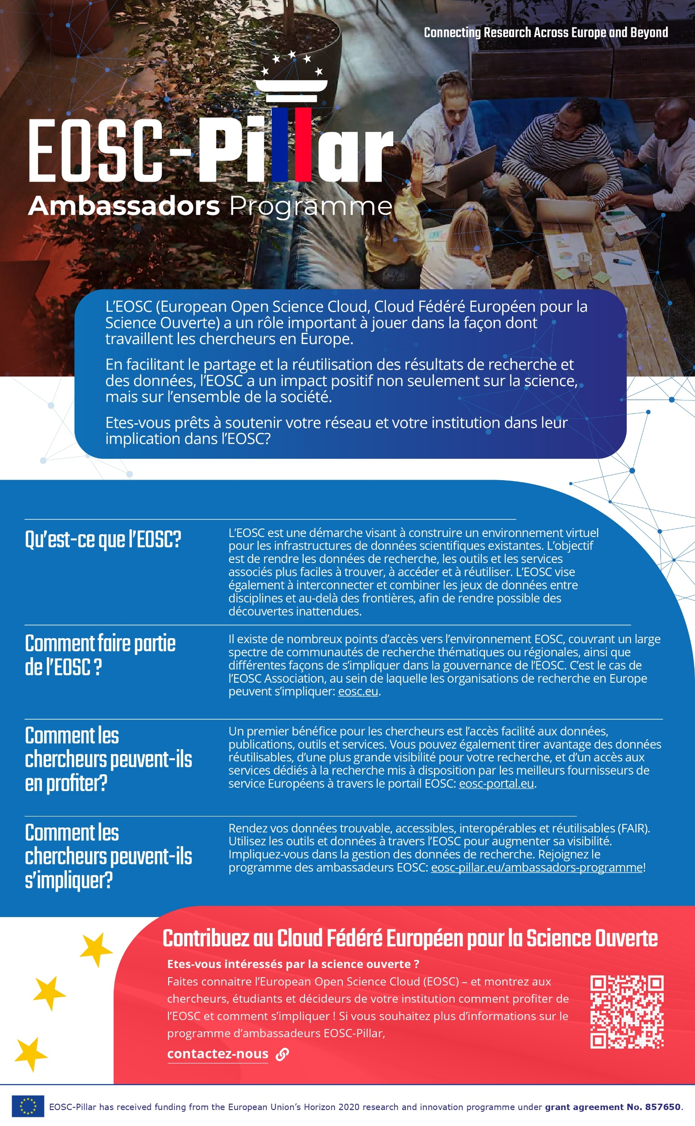
EOSC-Pillar Ambassador Programme
Contacts :
yosra.sanaa@inserm.fr
gilles.mathieu@inserm.fr
Auteurs : projet EOSC-Pillar

Slide 3
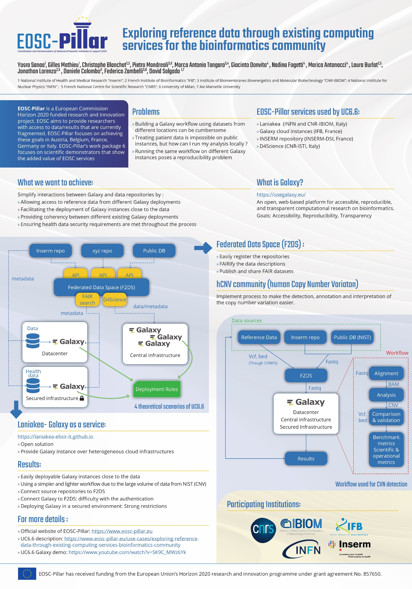
Une utilisation concrète d'EOSC : Cas d'usage en bioinformatique dans le cadre du projet EOSC-Pillar
Contacts :
yosra.sanaa@inserm.fr
gilles.mathieu@inserm.fr
Auteurs : Gilles Mathieu, Yosra Sanaa
Département du Système d'Information de l'INSERM

Slide 4
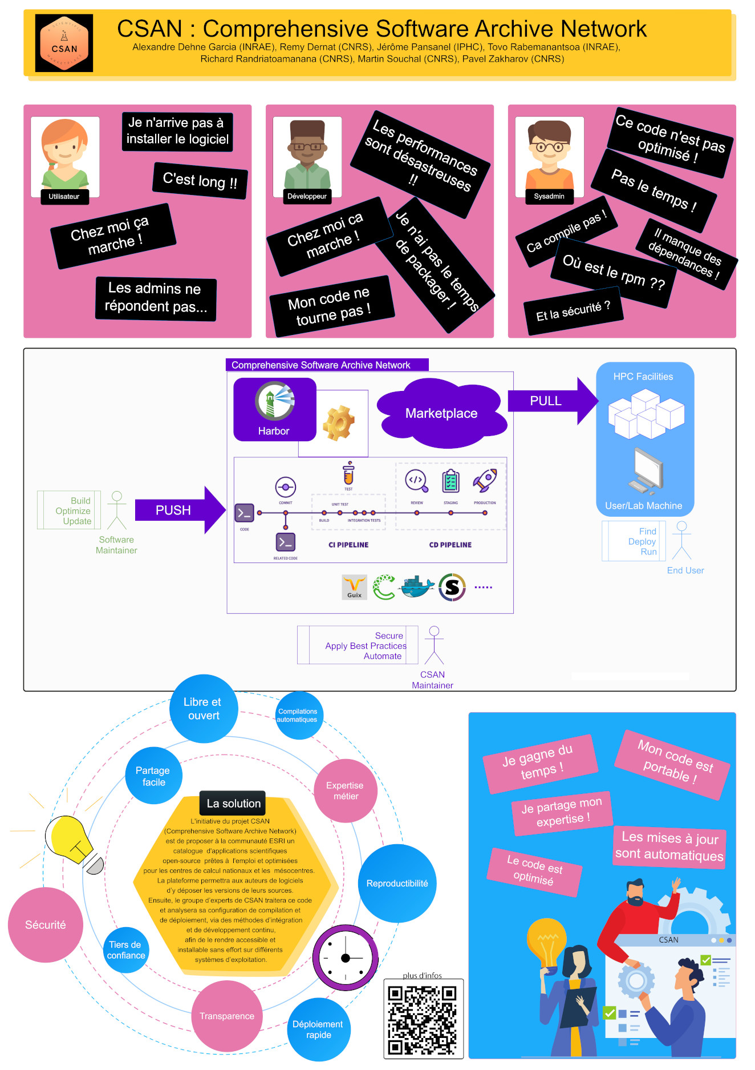
CSAN : Comprehensive Software Archive Network
Contact : souchal@apc.in2p3.fr
Auteurs : Martin Souchal 1, Alexandre Dehne-Garcia 2, Jérôme Pansanel 3 , Richard Randriatoamanana 4, Pavel Zakharov 1, Remy Dernat 5, Tovo Rabemanantsoa 6
1 : AstroParticule et Cosmologie, Commissariat à l'énergie atomique et aux énergies alternatives, IN2P3, Observatoire de Paris, Université Paris sciences et lettres, CNRS, Université de Paris
2 : Centre de Biologie pour la Gestion des Populations (CBGP), Centre de Coopération Internationale en Recherche Agronomique pour le Développement, Centre international d'études supérieures en sciences agronomiques, INRAE, Université de Montpellier, Institut de Recherche pour le Développement, Institut national d’études supérieures agronomiques de Montpellier
3 : Institut Pluridisciplinaire Hubert Curien (IPHC), CNRS, Université de Strasbourg
4 : Laboratoire des Sciences du Numérique de Nantes (LS2N) du CNRS et de son partenaire INRIA, Université de Nantes, Ecole Centrale de Nantes, IMT Atlantique Bretagne-Pays de la Loire
5 : Institut des Sciences de l’évolution de Montpellier, Ecole Pratique des Hautes Etudes, Université Paris sciences et lettres, Centre de Coopération Internationale en Recherche Agronomique pour le Développement, CNRS, Université de Montpellier, Institut de recherche pour le développement
6 : Direction pour la Science Ouverte, INRAE

Slide 5
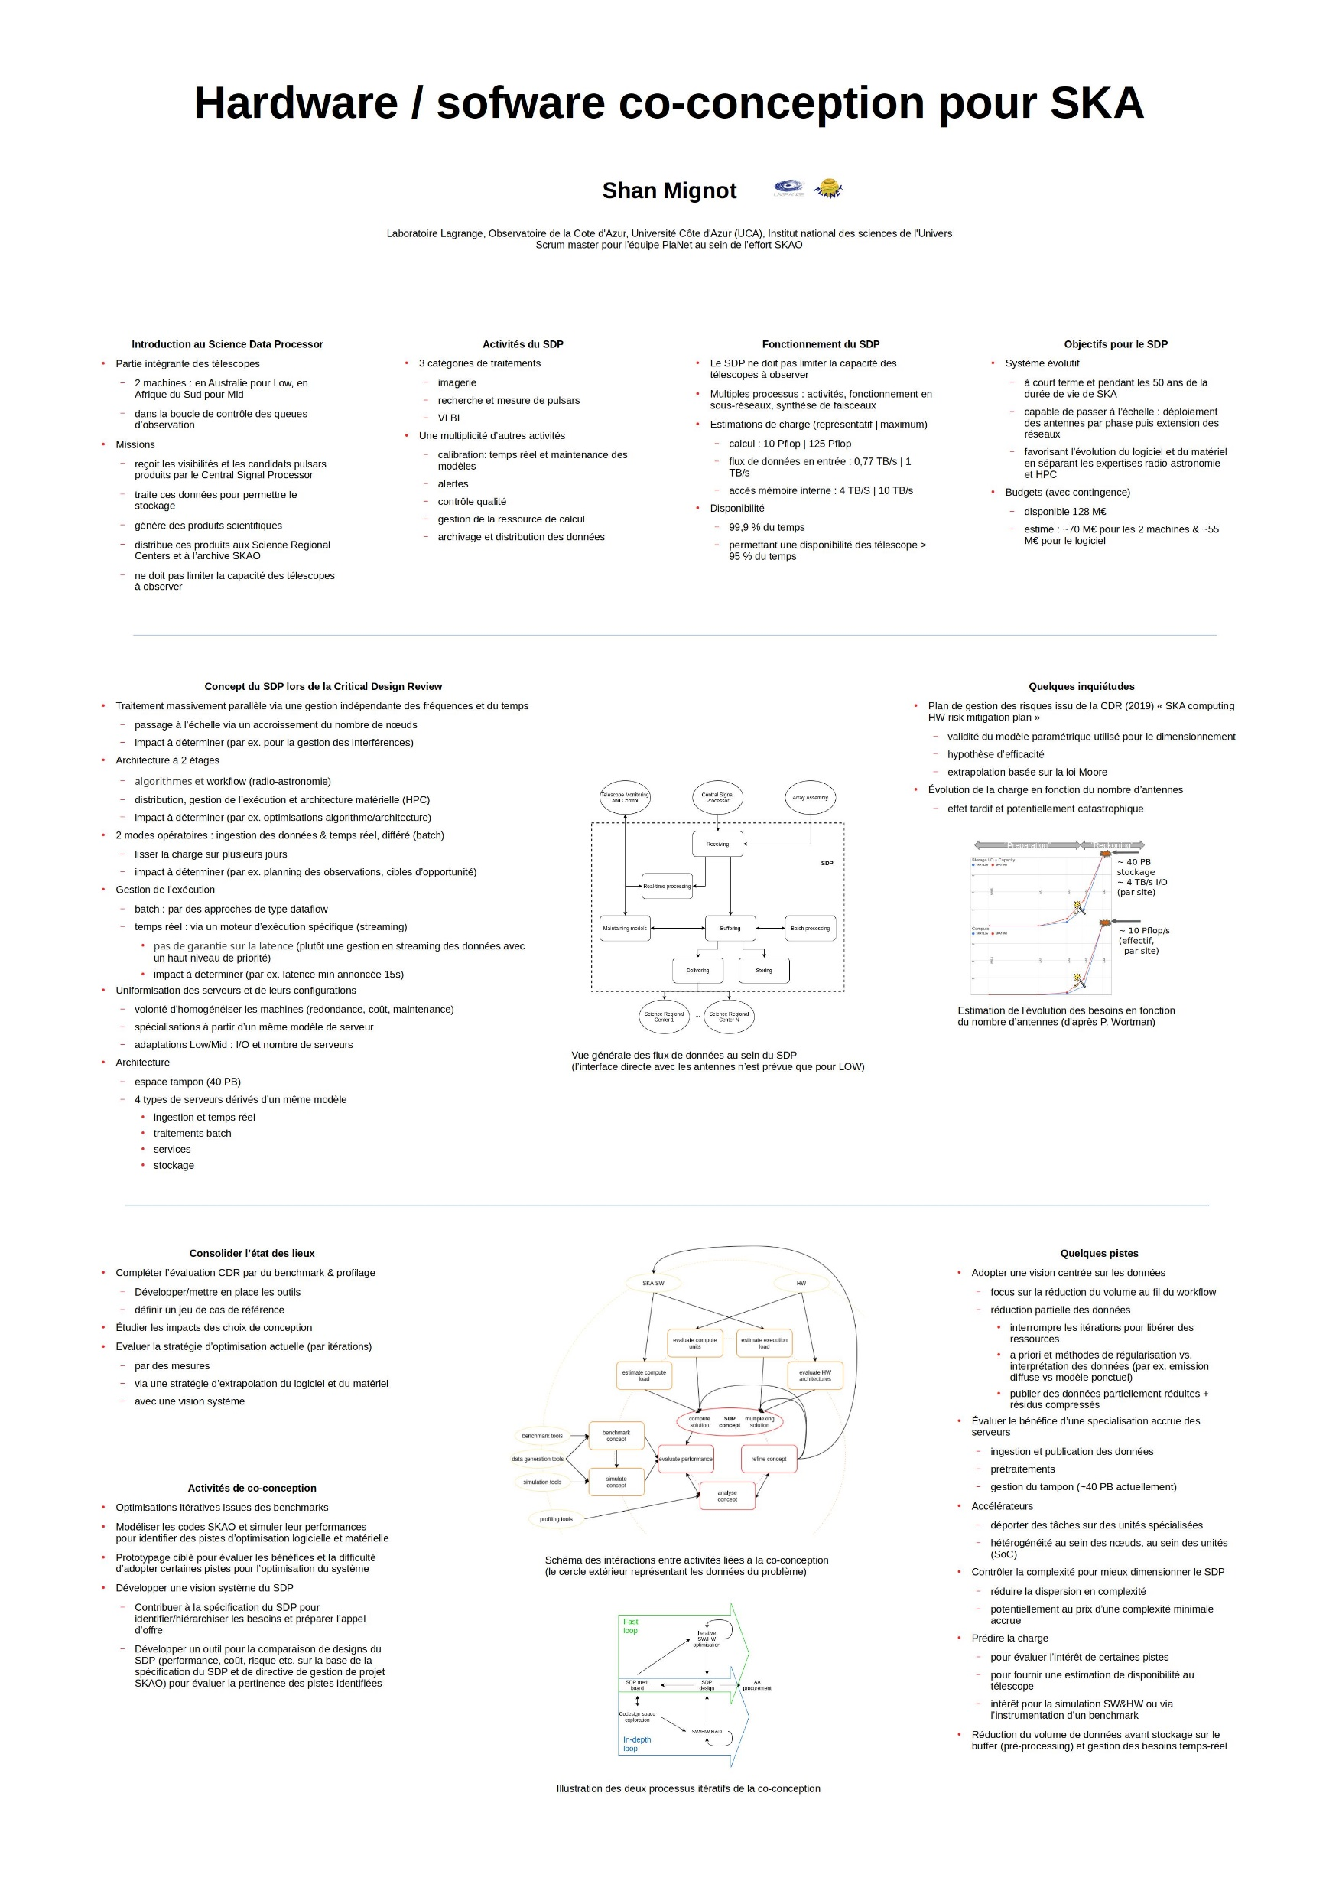
HW/SW co-design pour SKA
Contact : shan.mignot@oca.eu
Auteur : ShanMignot
Laboratoire Lagrange, Observatoire de la Cote d'Azur, Université Côte d'Azur (UCA), Institut national des sciences de l'Univers

Slide 6
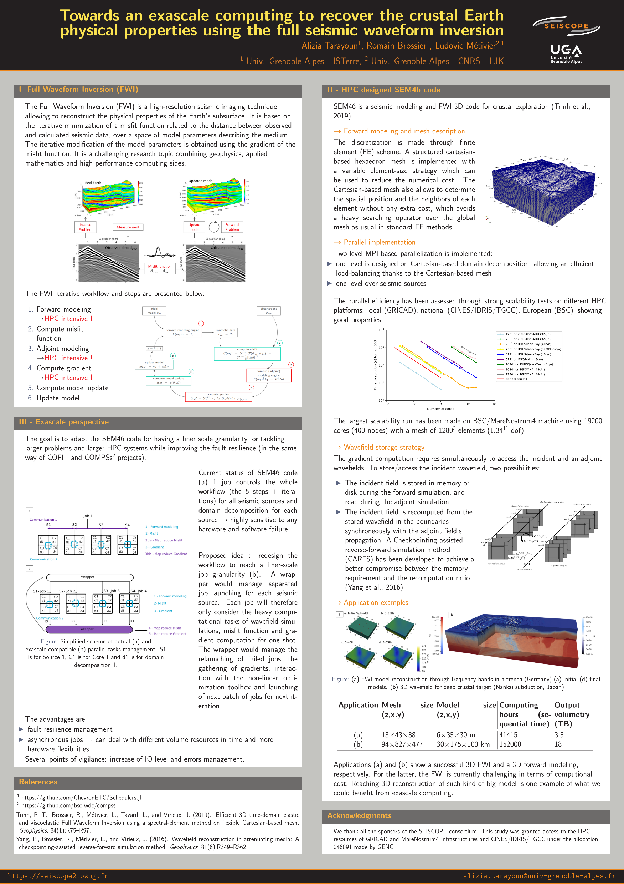
Towards an exascale computing to recover the crustal Earth physical properties using the full seismic waveform inversion
Contact : alizia.tarayoun@univ-grenoble-alpes.fr
Auteurs : Alizia Tarayoun ¹, Romain Brossier ¹, Ludovic Métivier ¹ ²
1 : Institut des Sciences de la Terre, Institut National des Sciences de l'Univers, Institut de recherche pour le développement, Université Grenoble Alpes, Université Gustave Eiffel, CNRS, Université Savoie Mont Blanc
2 : Laboratoire Jean Kuntzmann, Inria, CNRS, Université Grenoble Alpes, Institut polytechnique de Grenoble

Slide 7
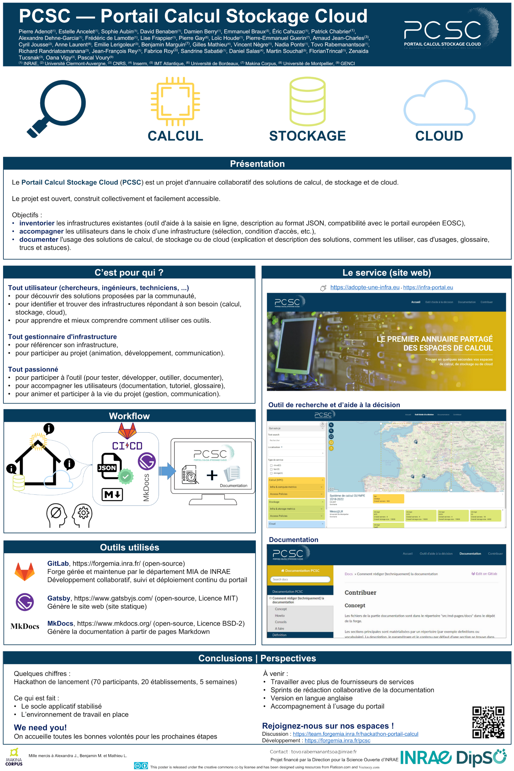
Portail Calcul, Stockage et Cloud (PCSC)
Contact : tovo.rabemanantsoa@inrae.fr
Auteurs :
  David Benaben ¹, Damien Berry ³, Alexandre Dehne-Garcia ⁴, Cyril Jousse ⁵, Emilie Lerigoleur ⁶, Tovo Rabemanantsoa ⁷, Jean-François Rey ⁸, Sandrine Sabatié ⁹, Daniel Salas ¹⁰, Martin Souchal ¹¹, Oana Vigy ¹²
1 : INRAE, UMR 1332 de Biologie du Fruit et Pathologie
3 : Mathématiques et Informatique Appliquées du Génome à l'environnement, INRAE
4 : Direction pour la Science Ouverte, Centre de Coopération Internationale en Recherche Agronomique pour le Développement, Centre international d'études supérieures en sciences agronomiques, INRAE, Université de Montpellier, Institut de Recherche pour le Développement, Institut national d’études supérieures agronomiques de Montpellier
5 : Institut de Chimie de Clermont-Ferrand, CNRS, Université Clermont Auvergne, Institut national polytechnique Clermont Auvergne, Université Clermont Auvergne
6 : Géographie de l'environnement, CNRS, Université Toulouse - Jean Jaurès
7 : Direction pour la Science Ouverte, INRAE, ISPA, Bordeaux Sciences Agro
8 : Biostatistique et Processus Spatiaux, INRAE
9 : UR ETTIS, INRAE
10 : DSI, INSERM
11 : AstroParticule et Cosmologie, Commissariat à l'énergie atomique et aux énergies alternatives, IN2P3, Observatoire de Paris, Université Paris sciences et lettres, CNRS, Université de Paris
12 : Institut de Génomique Fonctionnelle, CNRS, INSERM, Université de Montpellier

Slide 8
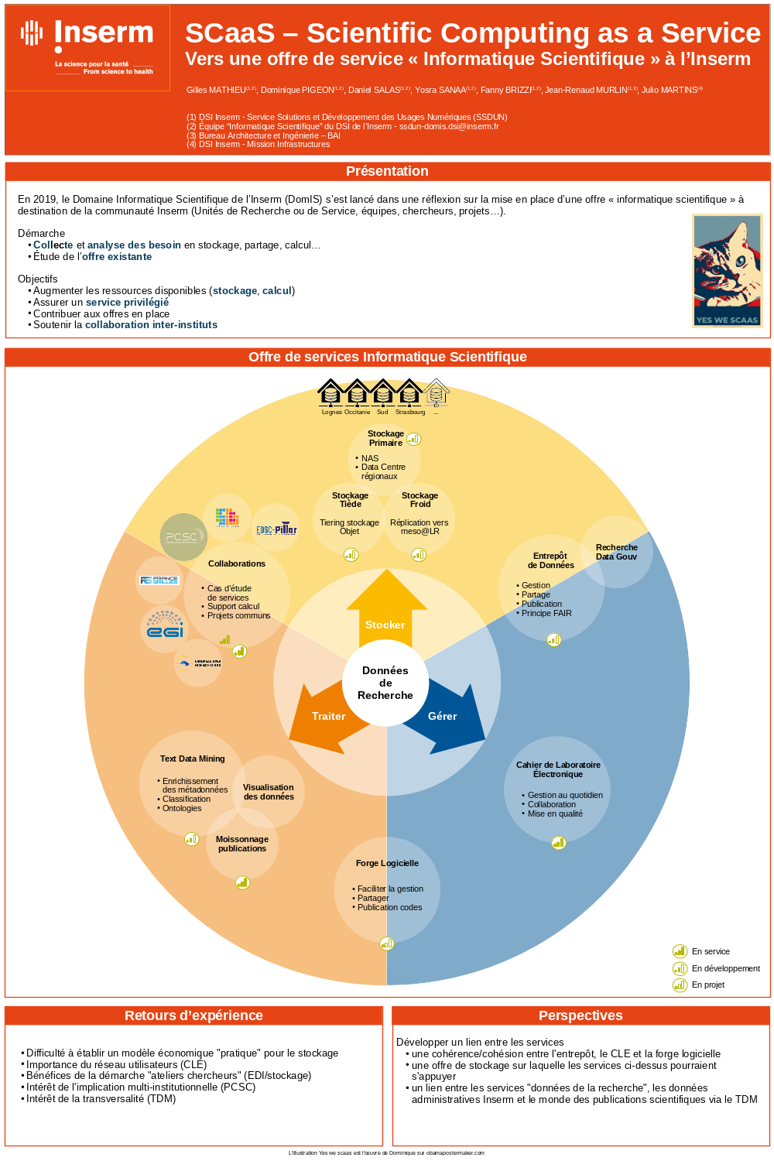
Vers une offre de service "informatique scientifique" à l'Inserm
Contact :
  ssdun-domis.dsi@inserm.fr
Auteurs :
Gilles Mathieu, Daniel Salas, Yosra Sanaa, Dominique Pigeon, Fanny Brizzi
  Département du Système d'Information de l'INSERM

